Slide 1

অনলাইন ক্লাসে সবাইকে
স্বাগত ও শুভেচ্ছা

Slide 2

পরিচিতি
বিলাস কান্তি দাস
প্রধান শিক্ষক
উরকিরচর উচ্চ বিদ্যালয়
রাউজান, চট্টগ্রাম।
E-mail: bilashm1967@gmail.com
শ্রেণী- ৯ম ও ১০ম
বিষয়-পদার্থ বিজ্ঞান অধ্যায়- ১ম, পরিসর ও ক্রমবিকাশ।
পাঠ সংখ্যা-১, সময়-৫০ মিনিট।

Slide 3
নিচের প্রশ্ন গুলির উত্তর দেয়ার চেষ্টা কর
১। বিজ্ঞানের কয়েকটি শাখার নাম বল।
উত্তর : পদার্থ বিজ্ঞান, রসায়ন, জীব বিজ্ঞান ইত্যাদি-----
২। তাপ , শক্তি , আলো , বিদুৎ -- বিষয় গুলি কোন্‌ বিজ্ঞানের অন্তর্ভুক্ত ?
উত্তর : পদার্থ বিজ্ঞানের
৩। কয়েকজন পদার্থ বিজ্ঞানীর নাম বল দেখি ?
উত্তর : আর্কিমিডিস, থেলিস, আইনস্টাইন আরো অনেক আছেন।

Slide 4
আজকের পাঠ
পদার্থ বিজ্ঞানের পরিসর
ও ক্রমবিকাশ

Slide 5
শিখনফল
এই পাঠ শেষে শিক্ষার্থীরা…
পদার্থ বিজ্ঞানের পরিসর ব্যাখ্যা করতে পারবে।
পদার্থ বিজ্ঞানের ক্রমবিকাশ ব্যাখ্যা করতে পারবে।
কতিপয় বিজ্ঞানীর আবিষ্কারের অবদান ব্যাখ্যা করতে পারবে।

Slide 6
পদার্থ বিজ্ঞান
বিজ্ঞানের যে শাখায় পদার্থ ও শক্তি নিয়ে আলোচনা করা হয় সেই শাখাকে বলা হয় পদার্থ বিজ্ঞান ।
পদার্থ বিজ্ঞানের মূল লক্ষ্য
➢ পর্যবেক্ষণ
পরীক্ষণ ও বিশ্লেষণের আলোকে বস্তু ও শক্তির
রূপান্তর ও সম্পর্ক উদঘাটন ।
➢ পরিমাণগতভাবে তা প্রকাশ করা ।

Slide 7
পদার্থ বিজ্ঞানের পরিসর
পদার্থ বিজ্ঞান বিজ্ঞানের মৌলিক শাখা ।
পদার্থ বিজ্ঞানের নীতিগুলোই বিজ্ঞানের
অন্যান্য শাখাসমূহের ভিত্তি তৈরী করে ।
বিজ্ঞানের চাবিকাঠি হলো পদার্থ বিজ্ঞান।

Slide 8


পদার্থ বিজ্ঞানের পরিসর
অণু-পরমাণুর গঠন থেকে শুরু করে . . .
ঝড়-বৃষ্টির পূর্বাভাষ পর্যন্ত পদার্থবিজ্ঞান বিস্তৃত।

Slide 9
একক কাজ
৫ মিনিট
১। পদার্থ বিজ্ঞানের মূল লক্ষ্য কি ?
২। বিজ্ঞানের মৌলিক শাখা কোনটি ?
৩। পদার্থ বিজ্ঞানের পরিসর কতদুর বিস্তৃত ?

Slide 10
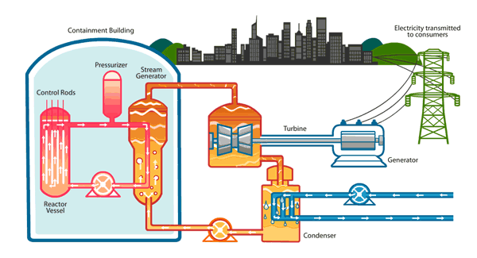


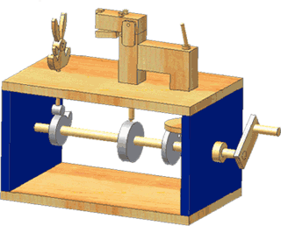
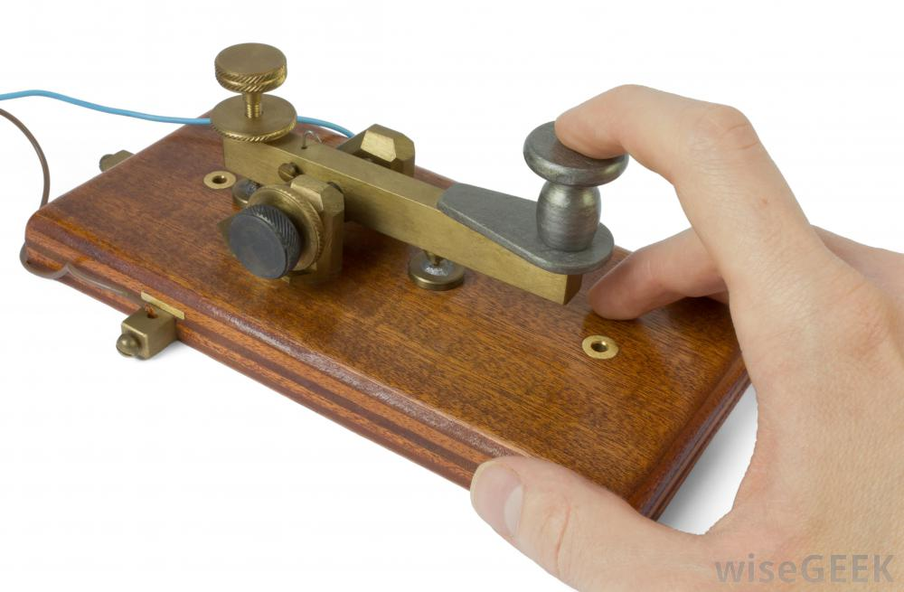
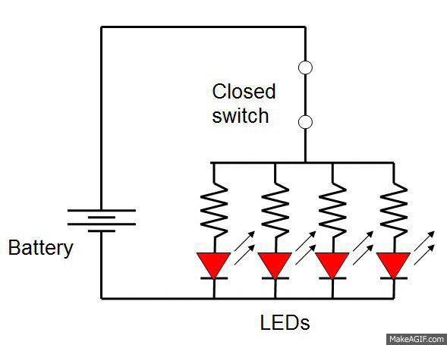
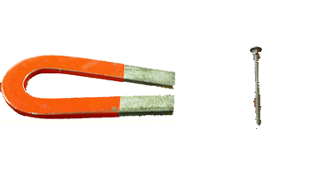

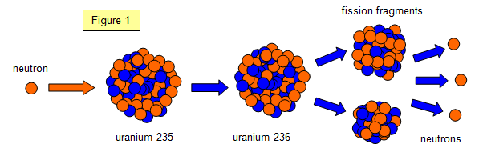
পদার্থবিজ্ঞানের শ্রেণি বিভাগ
নিউক্লিয় পদার্থবিজ্ঞান
কঠিন অবস্থার পদার্থবিজ্ঞান
আলোকবিজ্ঞান
বলবিজ্ঞান
তাপ ও তাপগতিবিজ্ঞান
তড়িৎ চুম্বকবিজ্ঞান
পারমাণিবক পদার্থবিজ্ঞান
শব্দবিজ্ঞান
কোয়ান্টাম বিজ্ঞান
ইলেকট্রনিকস

Slide 11
পদার্থবিজ্ঞানের ক্রমবিকাশ

Slide 12
নিচের ভিডিওটি দেখ
কালের বিবর্তণে এক কোষী জীব থেকে বর্তমান মানুষ । পাথর-লাঠির পরির্বতে কামান-রকেট । ডাক পিয়নের পরির্বতে ই-মেইল ব্যবহৃত হচ্ছে। এরুপ পরিবর্তনেই ক্রমবিকাশ।

Slide 13
জোড়ায় কাজ
সময়- ১০ মিনিট
১। পদার্থ বিজ্ঞানের ৩টি শাখার সংক্ষিপ্ত বর্ণনা লিখ।
২। পদার্থ বিজ্ঞানের ক্রমবিকাশ এর উপর ৫টি বাক্য লিখ।

Slide 14
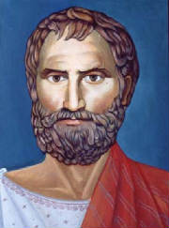
থেলিস
থেলিস (খ্রিস্টপূর্ব ৬২৪-৫৮৬) সূর্যগ্রহণ সম্পর্কিত ভবিষ্যদবাণীর জন্য বিখ্যাত। তিনি লোডস্টোনের চৌম্বক ধর্ম সম্পর্কেও জানতেন।

Slide 15
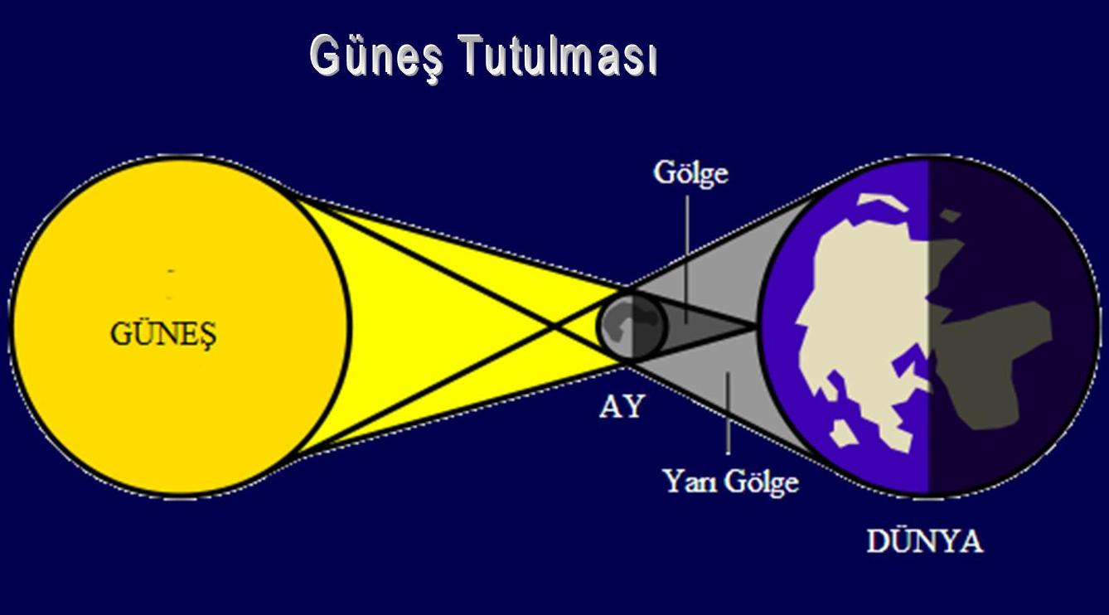
ছায়া
পৃথিবী
সূর্য
সূর্য গ্রহণ এলাকা
চাঁদ
প্রতিছায়া

Slide 16
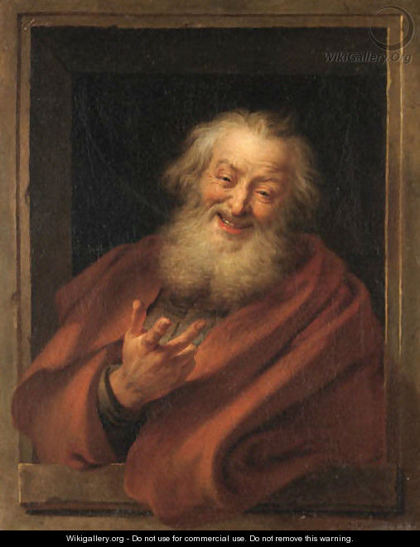
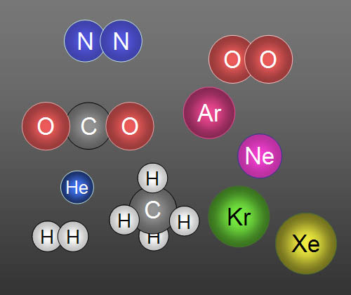
গ্রিক দার্শনিক ডেমোক্রিটাস (খ্রিস্টপূর্ব ৪৬০-৩৭০) ধারণা দেন যে পদার্থের অবিভাজ্য একক রয়েছে। তিনি একে নাম দেন এটম বা পরমাণু।

Slide 17
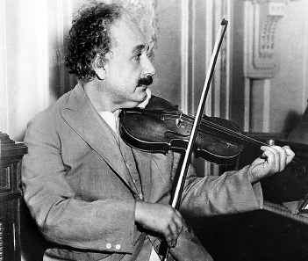

পিথাগোরাস (খ্রিস্টপূর্ব ৫২৭-৪৯৩) বিভিন্ন জ্যামিতিক উপপাদ্য ছাড়াও কম্পমান তারের উপর তাঁর কাজ অধিক স্থায়ী অবদান রাখতে সক্ষম হয়েছে।

Slide 18
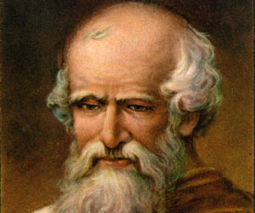
গ্রিক বিজ্ঞানি আর্কিমিডিস (খ্রিস্টপূর্ব ২৮৭-২১২) লিভারের নীতি ও তরলে নিমজ্জিত বস্তুর উপর ক্রিয়াশীল উর্ধবমুখী বলের সূত্র আবিষ্কার করে ধাতুর ভেজাল নির্ণয়ে সক্ষম হন। তিনি গোলীয় দর্পণের সাহায্যে সূর্যের রশ্মি কেন্দ্রভূত করে আগুন ধরানোর কৌশলও জানতেন।

Slide 19
দলীয় কাজ
সময়-৭ মিনিট
দল (ক)- বিজ্ঞানী থেলিস ও পিথাগোরাস এর আবিস্কার সম্পর্কে
আলোচনা কর।
দল(খ)- ডেমোক্রিটাস ও আর্কিমিডিস এর আবিস্কার সম্পর্কে
আলোচনা কর।

Slide 20
মূল্যায়ন
১ । পদার্থ বিজ্ঞানের মূল লক্ষ্য কী ?
২ । পঠন পাঠনের সুবিধার জন্য পদার্থ বিজ্ঞানকে
কয়ভাগে ভাগ করা হয়?
৩ । পদার্থের অবিভাজ্য একক রয়েছে এটি কার মতবাদ?
৪। সূর্য্যগ্রহণের ভবিষ্যৎবানী করেন কোন্‌ বিজ্ঞানী ?

Slide 21
বাড়ির কাজ
পদার্থ বিজ্ঞানের ক্রমবিকাশে বিজ্ঞানীদের অবদান সংক্রান্ত একটি
প্রতিবেদন তৈরী কর।

Slide 22
সবাইকে
ধন্যবাদ

